Slide 1
탐색적 파일럿 연구계획서
손 과제 수행 영상 기반 뇌졸중 환자 평가
시각 언어모델(VLM)에 운동학 수치·건강인 참조 정보를 더했을 때
전문가 판정과의 오차가 줄어드는가 — 주 비교 A3 − A1
한동대학교 기계제어공학 · 이재용 (22000561)
지도교수 내부 보고 · 2026년 9월 13일

Slide 2
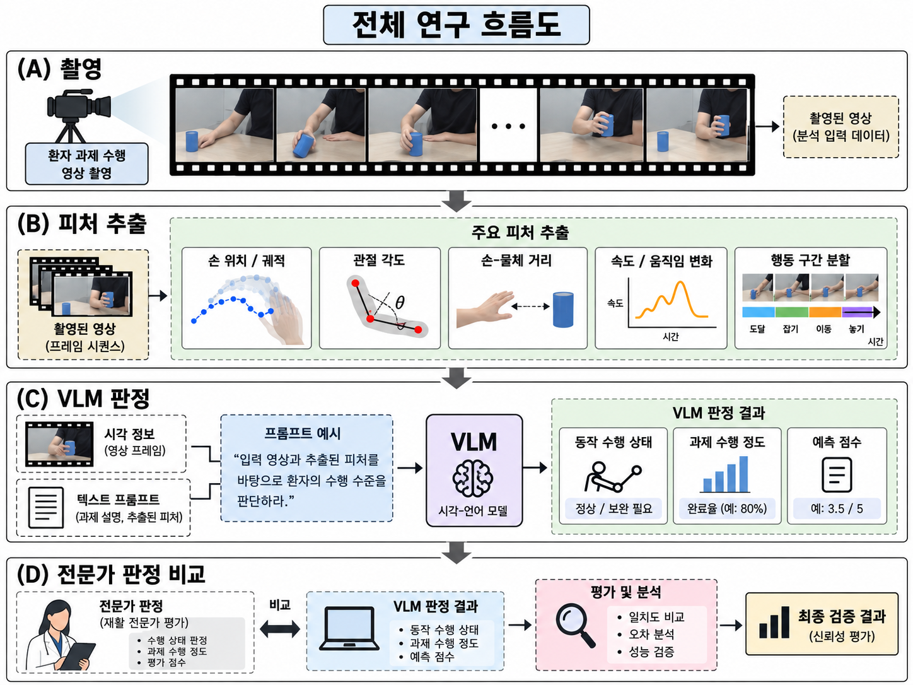
I
개요
연구 개요 한 장 요약
4개
5종
30명
A3−A1
신체 과제
(맨손·원통·구형·측면집기)
실행 모델 후보
3종 고정 2종 후보
비환자 참조15 · 환자15
주 비교
(수치·품질·참조 추가 효과)
02

Slide 3
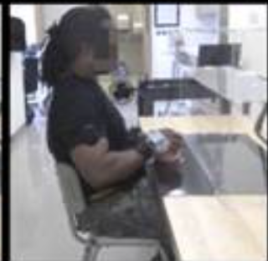
II
배경
해결하려는 문제
손가락의 작은 움직임과 손·물체 관계는 정확히 해석하기 어려움
전용 학습 모델은 새 과제·촬영 환경마다 추가 학습자료·라벨·조정이 필요
사전학습 VLM은 재학습 부담을 줄일 가능성이 있으나, 영상만으로 미세 손동작을 평가하는 데 한계
본 연구: 모델 가중치를 갱신하지 않고 운동학 수치 · 품질 정보 · 건강인 참조정보 제공 방식의 유용성 평가
성능 평가용 전문가 참조 라벨은 여전히 필요 — 전문가 없이 연구하거나 임상 평가를 대체한다는 뜻은 아님
03

Slide 4
II
배경
선행연구 요약
문헌 | 핵심 내용 | 본 연구와의 차이
Li 등 (2026) | VLM 동작이해 평가. 활동분류 77.5%(Qwen2.5-VL-7B 최적화 프롬프트) | FMA 정확도 아님 · 과제·점수·샘플링 상이, 직접 재현 아님
Parnandi 등 PrimSeq (2022) | IMU + 학습모델로 기본 동작 구분·카운트. 수작업 513.6h → 자동 1.4h | 세부 동작 주석 시간 비교 · 본 연구의 FMA 검사시간과 무관
Qiu(2022) / Lang(2005,2009) | 환자 8명 도달·파지 운동학과 FMA 변화의 관계 탐색 | 물체 운반 없이 속도기반 구간 사용 · 조작적 정의 상이
Amprimo 등 (2024) | MediaPipe + 깊이 결합 추적을 광학 모션캡처와 비교 | 센서·과제가 다른 D455 파지 환경의 동적 정확도 보증 아님
Tang(2025) / Wang(2024) | 수치의 언어모델 입력 가능성 / 학습가능 프롬프트-영상·수치 결합 | 학습 방법이 아닌 동결 모델 입력 비교로 구분
04

Slide 5
III
목적과 설계
연구 목적 및 주 비교(A3−A1) 정의
주 목적Qwen2.5-VL-32B-Instruct의 A3와 A1을 비교하여, 운동학 수치·품질 정보·건강인 참조분포·해석 태그를 함께 추가했을 때 마비측 수행점수 오차가 얼마나 변하는지 추정
모델 가중치는 갱신하지 않으며 정답 예시는 프롬프트에 포함하지 않음
주 효과 = 주 모델의 환자별 짝지은 A3−A1 MAE 차이의 평균
95% 신뢰구간이 0 아래 → 오차 감소 근거로 보고 (표본 제한 함께 기술)
구간이 0을 포함 → 방향·크기 불확실로 해석
확인 대상은 시간 제한 없는 연구용 과제 판정 — 표준 임상 평가의 우월성·대체 가능성이 아님
이미지 삽입
A1 vs A3 입력 조건 개념 비교 다이어그램 (영상만 / 영상+수치+참조)
05

Slide 6
III
목적과 설계
입력 조건 비교표
기호 | 입력과 역할
A1 | 같은 시행의 RGB 14프레임 + 과제 지침·프레임 시각. 운동학 수치는 미제공 (센서는 구간 선택에만 관여)
A2 | A1 + 양손 운동학 피처 4개씩 + 결측·품질 정보. 운동학 정보의 기여를 보는 보조 조건
A3 | A2 + 건강인 참조(중앙값·Q1·Q3·유효인원)·상대 위치 태그. 최종 제안 방식이자 A1과의 주 비교 조건
A4 | 동일 VLM에 과제 지침 + A3의 수치·품질·참조만 제공 (이미지·프레임 제외). 영상 제거 조건
A0 | 환자 참조점수를 학습하는 수치 기반 로지스틱 회귀 비교 모델 (VLM 입력 조건과 구분)
D1–D4 | 주 모델 A2에서 F1·F2·F3·F4를 각각 하나씩 제거한 조건 (해당 품질·결측 표시도 함께 제거)
주 비교 = A3 − A1 · MAE(예측점수 − 전문가 참조점수) 차이, 음수이면 A3의 오차가 더 작음
06

Slide 7
III
목적과 설계
보조 비교 구조
A2 − A1
운동학 수치·품질 정보를 함께 추가한 효과
유의사항
정보 묶음 내부 요소를 모두 개별 분리했다고 주장하지 않음. 묶음 간 상호작용은 별도 추정하지 않음.
D1–D4 (피처 소거)
다른 피처가 있는 상황에서 해당 피처를 제거한 조건부 영향만 확인 — 모든 부분집합을 시험하지 않으므로 최소·최적 조합 발견을 주장하지 않음
A3 − A2
건강인 참조분포·해석 태그를 함께 추가한 효과
A3 − A4
수치·참조가 있는 상황에서 영상·프레임 시각 정보를 추가한 효과
A3 − A0
지도학습 수치 모델과의 실용적 비교
07

Slide 8
IV
대상자
대상자 구성
구분 | 인원 | 연령 | 주요 기준
개발 건강인 | 4명 | 20–80세 | 신경학적·정형외과적 질환 없음 · 최종 성능 분석에서 제외 (파이프라인 점검용)
건강인 참조 | 15명 | 40–80세 | 동일 질환 없는 성인 · 정상 참조분포 산출용
환자 | 15명 | 40–80세 | 뇌졸중 후 3개월 이상, 일측 편마비, Brunnstrom 손 회복 III–V 단계, 지시 이해·착석 수행 가능
이미지 삽입
촬영 셋업 / 작업대 배치 사진
각 참가자는 4개 과제를 각각 8회 양손 동시 수행
마비측이 주 분석 / 비마비측은 보조 분석
마비측 여부는 모델에 알려주지 않음 (사전정보 의존 판단을 줄이기 위함)
15명은 파일럿 표본이며 특정 효과에 대한 충분한 검정력을 보증하지 않음
08

Slide 9
V
피처 정의
4개 피처(F1–F4) 정의
피처 | 물체 과제 | 맨손 과제 | 단위
F1 움직임 크기 | 획득 구간 a(t)의 최대값 | 준비정지 r(t) 중앙값 − 획득구간 r(t) 최솟값 | mm
F2 극값 도달시간 | 획득 시작 → F1 최대값 최초 발생까지 시간 | 획득 시작 → r(t) 최솟값 최초 발생까지 시간 | s
F3 유지 중 변동 | 유지 후보 구간 전체 a(t)의 표본표준편차 | 유지 후보 구간 전체 r(t)의 표본표준편차 | mm
F4 개방 변화량 | 해제구간 마지막 20% − 첫 20% a(t) 중앙값 차이 | 해제구간 마지막 20% − 첫 20% r(t) 중앙값 차이 | mm
a(t): 엄지 끝–검지 끝(측면 집기는 검지 PIP) 3차원 거리 · r(t): 검지·중지·약지·소지 끝–손목 거리 4개 평균 (4개 모두 유효할 때만 계산)
동률 극값은 최초 시점 사용 · F3는 유효 관측 5개 미만이면 null · F4 양 끝 구간은 각 3개 이상 & 겹치지 않아야 함
이미지 삽입 a(t), r(t) 정의를 보여주는 손 랜드마크 다이어그램
10

Slide 10
VI
과제·데이터 수집
4개 과제 소개
맨손 쥐기와 펴기
원통 파지
이미지 삽입
사진
물체 없이 네 손가락을 굽혀 손끝이 손바닥에 닿는 주먹을 만들고, 형태를 잠시 유지한 뒤 시작 자세까지 능동적으로 편다.
이미지 삽입
사진
지름 5cm, 높이 10cm 무광 PLA 원통. 엄지와 다른 손가락이 대향하여 물체를 감싸 접촉.
구형 파지
측면 집기
이미지 삽입
사진
지름 7cm 무광 PLA 구, 낮은 링 받침 사용. 엄지와 굽힌 손가락이 대향하여 구를 감싸 접촉.
이미지 삽입
사진
두께 1.5cm·폭 4cm·높이 7cm 무광 PLA 블록. 엄지 끝과 검지 측면으로 접촉해 집는 형태.
공통: 테이블에 물체를 두고 들기·운반·저항 검사 없음. 누르는 힘은 요구·채점하지 않음.
11

Slide 11
VI
과제·데이터 수집
시행 절차 및 순서 균형화
과제별 1회 연습 후 8회 기록
4가지 과제 순서를 균형 배정 — 각 과제의 수행 위치와 직전·직후 조합이 균형을 이루도록 설계
개인 배정 순서는 집단별 사전 무작위화 후 저장 (seed 고정)
과제 실패를 이유로 성공할 때까지 추가 촬영하지 않음
장비 문제로 재촬영 시 원 시행과 사유를 보존하고 첫 기술적 유효 기록을 사용
이미지 삽입
순서 배정 다이어그램 또는 촬영 진행 흐름 사진
순서 | 과제 배열 | 개발군 | 참조/환자군
① | 1-2-4-3 | 1명 | 4명
② | 2-3-1-4 | 1명 | 4명
③ | 3-4-2-1 | 1명 | 4명
④ | 4-1-3-2 | 1명 | 3명
12

Slide 12
VI
과제·데이터 수집
14프레임 선택 규칙
피처는 해부학적 왼손·오른손 속도 경계로 각각 계산, 영상은 한 요청에서 양손을 함께 판정하기 위해 공통 14프레임 사용
공통 획득 시작(두 손 중 이른 시점) ~ 공통 종료(해제 종료 중 늦은 시점)로 공통 구간 정의
공통 구간 분할 실패 시 전체 원본 구간을 14개 상대 시점으로 균등 추출하여 대체
획득 구간 · 6장
유지 후보 · 2장
해제 구간 · 6장
획득: 0·20·40·60·80·100% 유지 후보: 25·75% 해제: 0·20·40·60·80·100%
이미지 삽입
실제 14프레임 타임라인 시각화 (원본 프레임 예시 이미지)
13

Slide 13
VII
모델·판정
실행 후보 5종 및 사전 고정 원칙
공식 모델 후보 | 역할
Qwen2.5-VL-32B-Instruct | 주 모델 — A1–A4 및 D1–D4 전부 실행
Qwen2.5-VL-72B-Instruct | 더 큰 Qwen 계열의 보조 비교
Qwen3-VL-8B-Instruct | 주 모델 패밀리의 최신 모델
LLaVA-NeXT-Video-7B-hf | 기존 연구의 모델
llava-onevision-7b-ov-hf | 기존 연구의 모델
이미지 삽입
5종 모델 로고 / 파라미터 규모 비교 그래픽
실제 장비에서 실행 검증을 통과한 목록을 환자 평가 전에 고정
주 모델이 실행되지 않으면 환자 평가를 시작하지 않고 계획을 수정
보조 모델 제외는 환자 성능을 보기 전, 기술적 실행 실패로만 결정
14

Slide 14
VII
모델·판정
전문가 판정 체계
임상 전문가 2인이 모델 출력·운동학 수치·건강인 참조를 보지 않고 전체 원본 영상을 독립 판독
각 손에서 형성(formation) → 유지(hold) → 해제(release)/펴기 순서로 판독, 고정 초 기준 없음
초기 독립 판정의 일치율 우선 보고 → 가중 카파(선형가중) → 불일치는 합의, 미해결 시 제3전문가
점수 | 변환 규칙
0 | 형성 미완료가 확인됨 — 유지·해제는 not_applicable
1 | 형성 완료이고, 유지 또는 해제 중 하나 이상이 미완료로 확인됨
2 | 형성·유지·해제 모두 완료 (해당 과제 완료를 뜻함, 정상 손 기능을 뜻하지 않음)
NA | 형성 상태 불명확 또는 후속 상태가 충분히 결정되지 않음 — 주 점수 분석에서 제외
15

Slide 15
VIII
분석·결론
분석 계획
주 분석: 마비측에서 전문가 점수와 A1·A3 유효 점수가 모두 있는 시행을 짝지어, 환자별 A3−A1 MAE 차이 산출
10,000회 부트스트랩(환자 복원추출)으로 95% 신뢰구간 산출
분석 환자 10명 미만이면 확정적 해석 유보, 개인별 결과·실패율 중심 보고
유효 판독률(coverage): 전문가 참조점수가 있는 시행 중 모델이 유효 점수를 낸 비율
보조 지표: 정확 일치율, 0·1·2 혼동행렬, 형성 미완료→완료 오판율(접촉 오판)
A0 비교 모델: L2 정규화 다항 로지스틱 회귀, LOSO(환자 단위) 교차검증
이미지 삽입
위 그래프는 개념 예시입니다 — 실제 결과 산출 후 값 교체 필요
16

Slide 16
VIII
분석·결론
기대 기여와 한계
기대 기여
한계
제한된 환경에서 속도 기반 선택 영상에 운동학 수치·품질·건강인 참조를 더한 효과·실패율·실행 부담을 A3−A1 주 비교로 제시
A2−A1, A3−A2 보조 비교로 정보 요소별 기여를 탐색
수치가 도움되지 않거나 구간 검출이 불안정한 결과도 후속 설계의 근거
소규모 파일럿(환자 15명) — 특정 효과에 대한 검정력을 보증하지 않음
속도 기반 구간 분할은 잡음·느린 움직임에 영향받음
양손 동시 수행 결과를 단측 수행에 일반화하지 않음
14프레임 관찰 제한 — 무인화 완성·임상 대체·재활 효과 향상은 주장하지 않음
17

